Slide 1
SAVCI

Slide 2
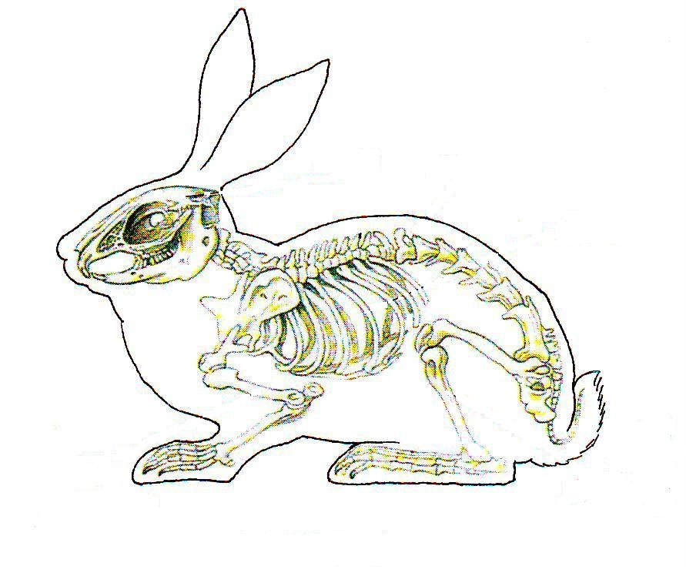
SAVCI
Patří mezi obratlovce
Mají kostru
Základem kostry je páteř složená z obratlů
Jejich tělo je pokryto srstí
Rodí živá mláďata, která po narození sají mateřské mléko
Pojmenuj části kostry:
lebka
páteř
žebra
kosti přední končetiny
kosti zadní končetiny

Slide 3
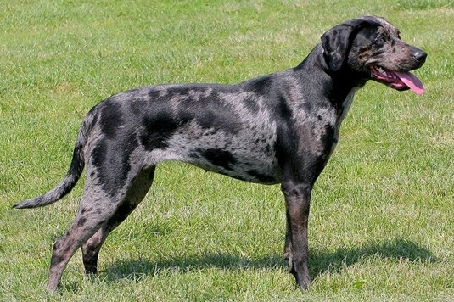
ČÁSTI TĚLA
Pojmenuj části těla:
trup
hlava
ocas
krk
zadní končetiny
přední končetiny

Slide 4
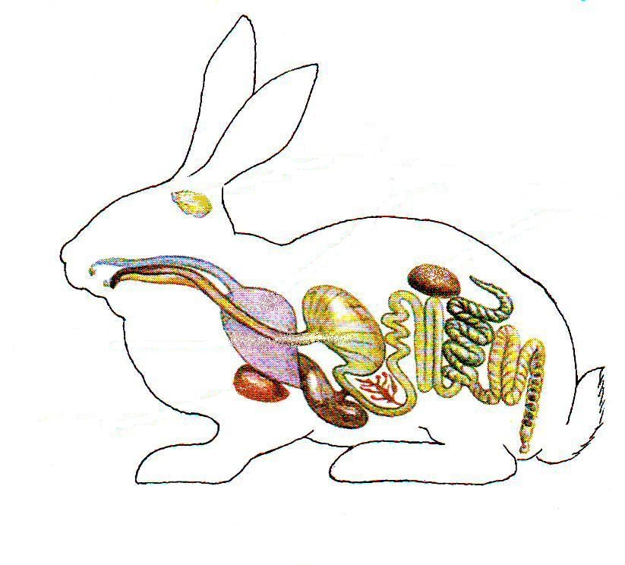
VNITŘNÍ ORGÁNY
Pojmenuj vnitřní orgány
a přiřaď, k čemu slouží
Zabezpečují dýchání
Pracuje jako pumpa, zajišťuje průtok krve celým tělem
Řídí činnost celého těla i vnitřních orgánů
Odebírají z krve tekutiny a škodlivé látky, vzniká zde moč
Zpracovává potravu
mozek
plíce
ledviny
srdce
žaludek

Slide 5
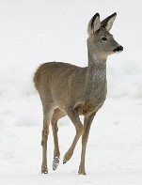
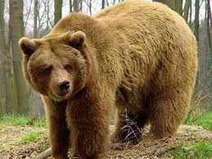
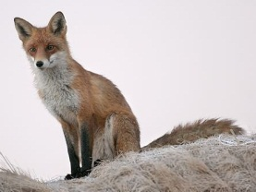
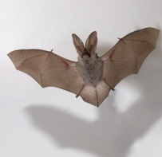
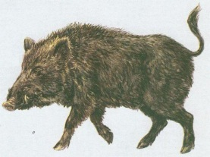
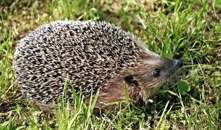
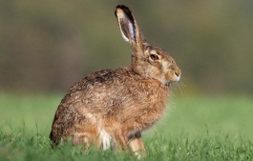
POTRAVA
Býložravci Masožravci
Živí se rostlinami Loví jiné živočichy
Všežravci Hmyzožravci
Živí se rostlinou i živočišnou stravou Loví hmyz

Slide 6
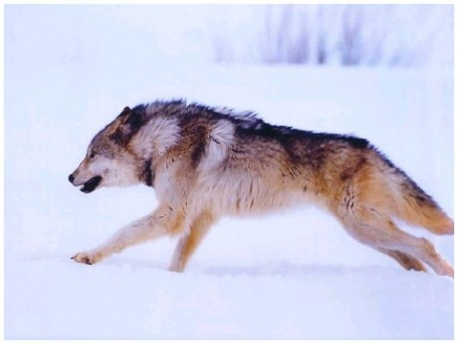
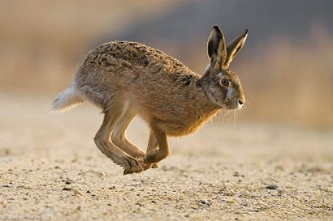
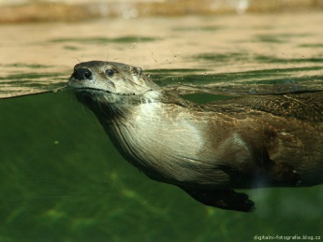
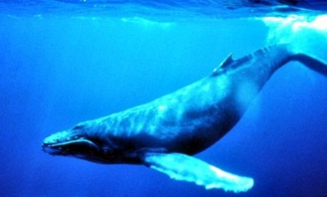
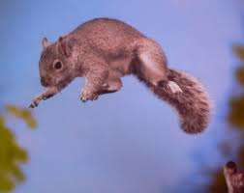
POHYB SAVCŮ
na souši
mají 4 končetiny – dokážou běhat, skákat, chodit
ve vodě
ve vzduchu
plavou – někteří savci se pohybují ve vodě i na souši, někteří,
např. velryba žijí ve vodě trvale
skáčou a plachtí, např. veverka
létají – netopýři

Slide 7
Zdroj použitých obrázků:
Prvouka pro 3.ročník. Alter 1998
ireceptar.cz
guh.cz
nabla.cz
biolib.cz
fotoaparat.cz
mocrshp.websnadno.cz
naturfoto.cz
hobby.idnes.cz
naturepicture.cz
naturephoto.cz
publicdomainpictures.net
fs.gimiweb.net
cs.wikipedia.org
frohlich.eu
e-planeta.cz
lovectipsi.blog.cz
mysliveckyjan.blog.cz
ezoo.cz
ucivo.webnode.cz
blogplnyzvirat.blog.cz
Fototichy.cz
Jiří Bohdal
oci-sveta.blog.cz
jupiter-bab.webovastranka.cz
digitalni-fotografie.blog.cz
willka77.blog.cz

Slide 8
Identifikátor materiálu: ICT2-2/50
Anotace | Žák se seznamuje se znaky savců
Autor | Mgr. Lenka Macháčková
Jazyk | Čeština
Očekávaný výstup | Roztřídí některé přírodniny podle nápadných určujících znaků. Popíše znaky a projevy života savců.
Speciální vzdělávací potřeby | žádné
Klíčová slova | živočichové, savci
Druh učebního materiálu | Prezentace
Druh interaktivity | Výklad, aktivita
Cílová skupina | Žák
Stupeň a typ vzdělávání | základní vzdělávání – první stupeň
Typická věková skupina | 8 – 9 let / 3. ročník
Celková velikost | 822 kB – PowerPoint

